Slide 1
Послідовність незалежних спроб
● Кожна випадкова подія розглядається при деякій точно означеній сукупності відповідних умов.
●Реалізація сукупності відповідних умов при яких може відбутися цікава для нас подія називається випадковим експериментом(спробою) для даної події.
Notes:
1

Slide 2
Результат випадкової спроби назвемо виходом спроби.
● Розглянемо послідовність випадкових спроб:1-а,2-а,...
Припустимо, що в кожній спробі можливі два виходи: nA - відбувається або nA - не відбувається(Ᾱ), причому імовірність кожного з тих двох виходів є однаковою в кожній спробі, скажімо:
P(A) = p, p = const, 0 < p < 1,
P(Ᾱ) = q = 1 - p
Notes:
2

Slide 3
● Найпростішу послідовність незалежних спроб розглянув вперше шведський математик Я.Бернуллі(1654-1705).Тому послідовність незалежних спроб ще називають схемою Бернуллі.
Notes:
3

Slide 4
● Послідовність спроб називають послідовністю незалежних спроб, якщо імовірність кожної конфігурації виду: A∩Ᾱ∩Ᾱ∩A∩A∩A∩Ᾱ... дорівнює: P(A∩Ᾱ∩Ᾱ∩A∩A∩A∩Ᾱ) = P(A)P(Ᾱ)P(Ᾱ)P(A) P(A)P(A)P(Ᾱ)

Slide 5
● Для послідовності незалежних спроб ставиться задача: знайти ймовірність того,що в n незалежних спробах (при сталій ймовірності р появи події в одній спробі) подія відбудеться s разів.
● Позначимо μ-число появ події в n незалежних спробах.Очевидно,що або μ=0, або μ=1,...,μ=n. Таким чином s може бути довільним з цих n+1 чисел.
Notes:
5

Slide 6
Треба знайти P{µ = s} - ? , (s = 0,1,…,n)
‣ Знайдемо імовірність того що подія А в початкових s спробах підряд відбудеться, а в наступних n – s спробах не відбудеться.
Notes:
6

Slide 7
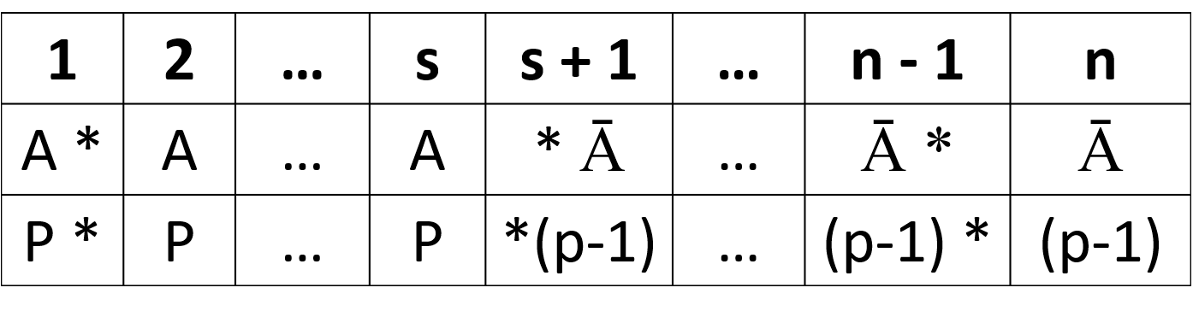
Конфігурація для цього випадку:
p*p*…*p*(p-1)*…*(p-1)*(p-1) =
Оскільки спроби незалежні (за умовою) то імовірність виписаної конфігурації дорівнює добутку імовірностей.

Slide 8
● Всі інші конфігурації , коли А відбувається s разів, одержимо з виписаного перестановлення і букв А та (n-s) букв Ᾱ.
● Таких конфігурацій маємо (число перестановок з n по s)
де s = 0,1,…n.

Slide 9
Імовірність кожної нової конфігурації, коли подія відбувається s раз дорівнює
● За правилом додавання імовірностей для несумісних подій одержимо:
(13) P{µ = s} =
Ця формула називається формулою Бернуллі.

Slide 10
У формулі (13) n і p – параметри: n = 1,2,… ; 0<p<1. Щоб підкреслити це, напишемо (13) у виді B(s, n, p) = ←(14) s = 0,1,2,…,n. n = 1,2,… .

Slide 11
Формулу Якова Бернуллі читаємо так: Імовірність того, що в n незалежних спробах при сталій імовірності p появи події в 1 спробі подія відбувається s разів дорівнює

Slide 12

Приклад Яка ймовірність того, що при 5 киданні монети герб випаде 2 рази?
Імовірність випадання герба при одному киданні монети дорівнює p = Імовірність того, що при n = 5 незалежних кидань монети герб випаде s = 2 рази, рівна, за формулою Бернуллі
B(2, 5,1/2) =
$$\frac{5!}{2!3!}$$

Slide 13
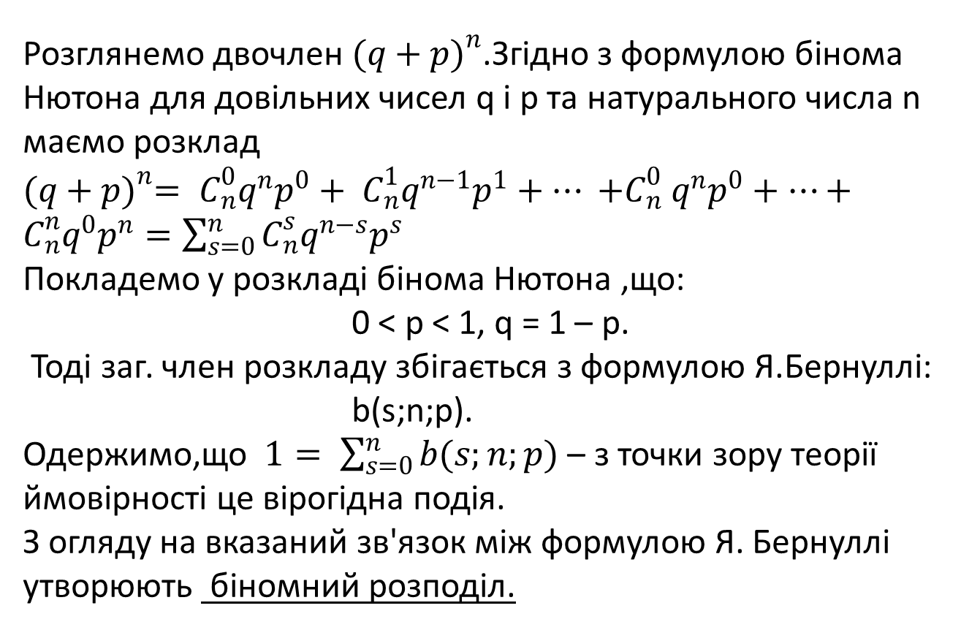
Розглянемо двочлен ${(q+p)}^{n}$.Згідно з формулою бінома Нютона для довільних чисел q i p та натурального числа n маємо розклад ${(q+p)}^{n}= C_{n}^{0}q^{n}p^{0}+ C_{n}^{1}q^{n−1}p^{1}+… {+C}_{n}^{0}q^{n}p^{0}+…+C_{n}^{n}q^{0}p^{n}=\sum_{s=0}^{n}{C_{n}^{s}q^{n−s}p^{s}}$ Покладемо у розкладі бінома Нютона ,що: 0 < p < 1, q = 1 – p. Тоді заг. член розкладу збігається з формулою Я.Бернуллі: b(s;n;p). Одержимо,що $1= \sum_{s=0}^{n}{b(s;n;p)}$ – з точки зору теорії ймовірності це вірогідна подія. З огляду на вказаний зв'язок між формулою Я. Бернуллі утворюють біномний розподіл.
Біномний Розподіл

Slide 14
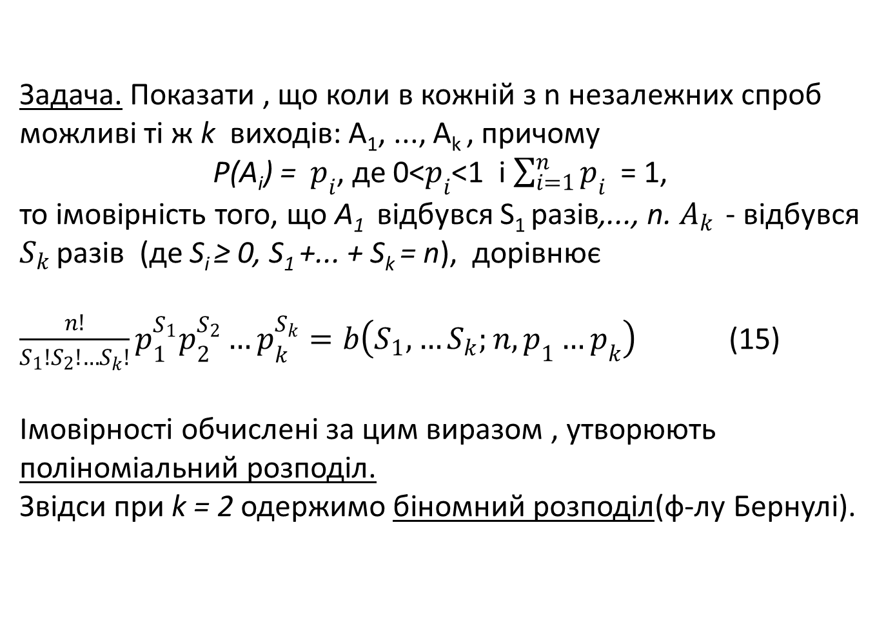
Задача. Показати , що коли в кожній з n незалежних спроб можливі ті ж k виходів: А₁, ..., А_{k} , причому Р(А_{i}) = $p_{i}$, де 0<$p_{i}$<1 і $\sum_{i=1}^{n}{p_{i}}$ = 1, то імовірність того, що А₁ відбувся S₁ разів,..., n. $A_{k}$ - відбувся $S_{k}$ разів (де S_{i} ≥ 0, S₁ +... + S_{k} = n), дорівнює $\frac{n!}{S_{1}!S_{2}!…S_{k}!}p_{1}^{S_{1}}p_{2}^{S_{2}}…p_{k}^{S_{k}}=b\left(S_{1},…S_{k};n,p_{1}…p_{k}\right)$ (15) Імовірності обчислені за цим виразом , утворюють поліноміальний розподіл. Звідси при k = 2 одержимо біномний розподіл(ф-лу Бернулі).

Slide 15
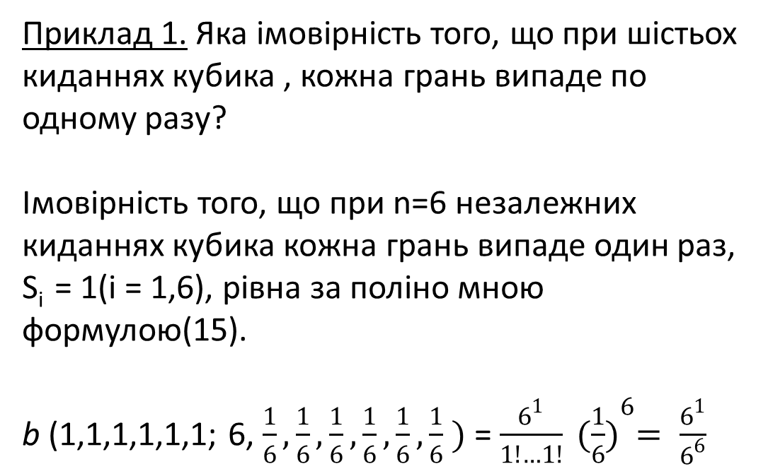
Приклад 1. Яка імовірність того, що при шістьох киданнях кубика , кожна грань випаде по одному разу?
Імовірність того, що при n=6 незалежних киданнях кубика кожна грань випаде один раз, S_{i} = 1(і = 1,6), рівна за поліно мною формулою(15).
b (1,1,1,1,1,1; 6, $\frac{1}{6}, \frac{1}{6},\frac{1}{6},\frac{1}{6},\frac{1}{6},\frac{1}{6} )$ = $\frac{6^{1}}{1!…1!} {(\frac{1}{6})}^{6}= \frac{6^{1}}{6^{6}}$

Slide 16
Найімовірніше число появ подій

Slide 17
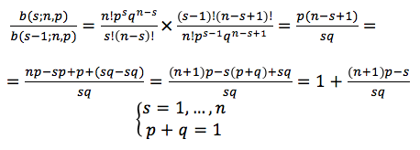
З формули Бернулі (14) дістаємо n+1 число
b(0; n, p),…,b(s-1; n, p),b(s; n, p),…,b(n; n, p)(16)
Виникає коректна задача: знайти найбільше з чисел(16).
Спочатку покажемо, що послідовність(16), як правило, спочатку монотонно зростає.
Дійсно, розглянемо в (16) відношення наступного числа до попереднього

Slide 18
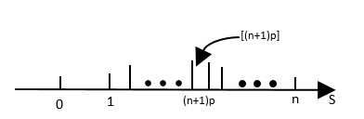
1. Очевидно, що при S<(n +1)p наступний член b(16) більший від попереднього( маємо монотонно зростаючу частину послідовності(16) )
2. При S>(n+1)p наступний член в (16) менший від попереднього ( то послідовність(16) буде монотонно спадною )

Slide 19
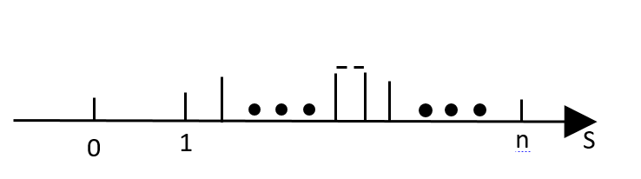
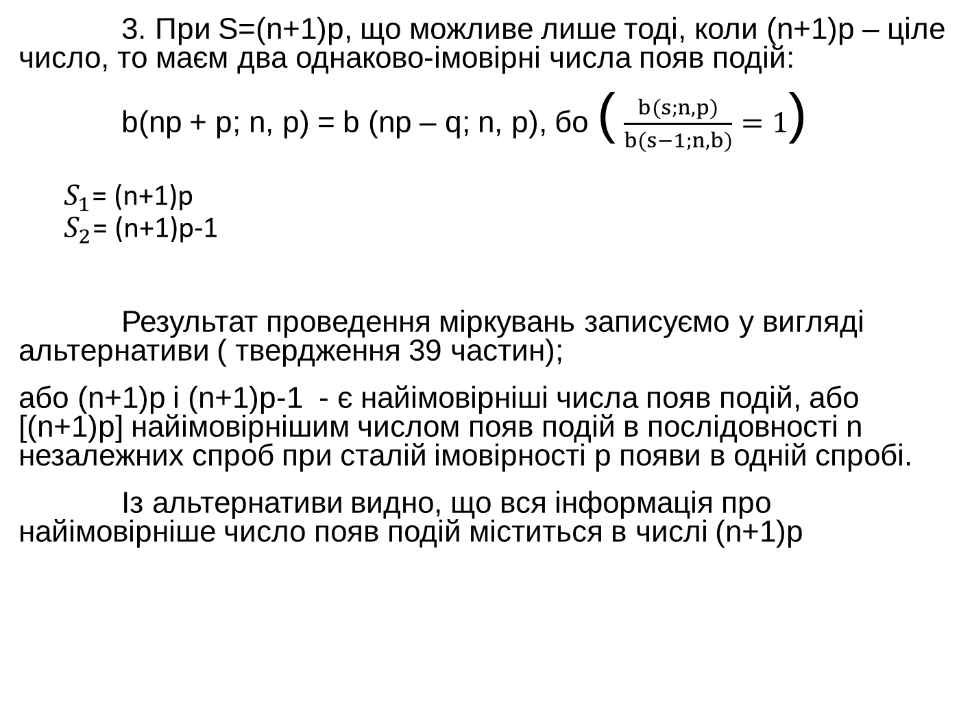
3. При S=(n+1)p, що можливе лише тоді, коли (n+1)p – ціле число, то маєм два однаково-імовірні числа появ подій:
b(np + p; n, p) = b (np – q; n, p), бо ( $\frac{b(s;n, p)}{b(s−1;n, b)}=1$)
$S_{1}$= (n+1)p
$S_{2}$= (n+1)p-1
Результат проведення міркувань записуємо у вигляді альтернативи ( твердження 39 частин);
або (n+1)p і (n+1)p-1 - є найімовірніші числа появ подій, або [(n+1)p] найімовірнішим числом появ подій в послідовності n незалежних спроб при сталій імовірності p появи в одній спробі.
Із альтернативи видно, що вся інформація про найімовірніше число появ подій міститься в числі (n+1)p

Slide 20
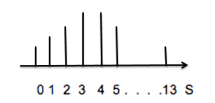
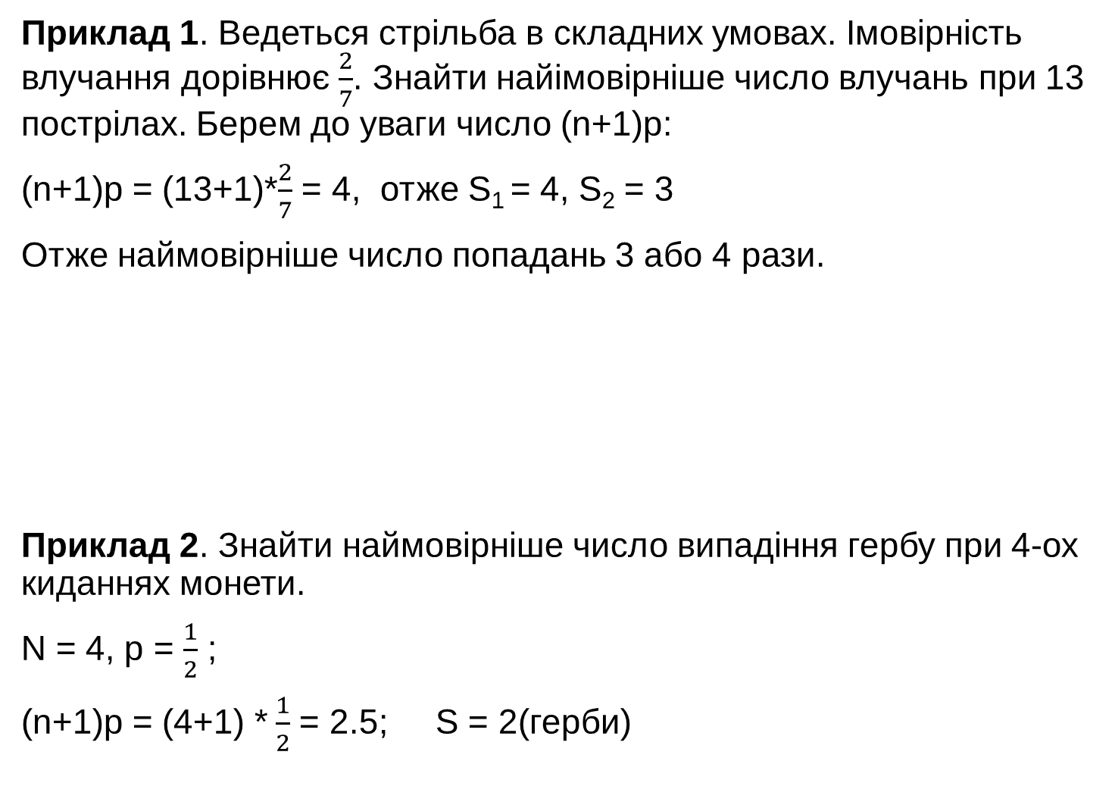
Приклад 1. Ведеться стрільба в складних умовах. Імовірність влучання дорівнює $\frac{2}{7}$. Знайти найімовірніше число влучань при 13 пострілах. Берем до уваги число (n+1)p:
(n+1)p = (13+1)*$\frac{2}{7}$ = 4, отже S₁ = 4, S₂ = 3
Отже наймовірніше число попадань 3 або 4 рази.
Приклад 2. Знайти наймовірніше число випадіння гербу при 4-ох киданнях монети.
N = 4, p = $\frac{1}{2}$ ;
(n+1)p = (4+1) *$\frac{1}{2}$ = 2.5; S = 2(герби)

Slide 21
Від’ємно-біномний розподіл

Slide 22
Задача
Проводиться послідовність незалежних спроб при сталій ймовірності p, появи події А в одній спробі. Знайти ймовірність того, що подія A в n-ій спробі відбудеться m-ий раз.
Спроби
1 | 2 | ……………………………………………. | n-1 | n | …………
m
(m = 1, 2, ……. , n)

Slide 23
Очевидно, що подія А в n-ій спробі відбудеться m-ий раз
(тоді і тільки тоді) коли в n-1 спробі вона відбулася m-1 раз і в n-ій спробі відбудеться.
За формулою Бернуллі і правилом множення, а саме : ймовірність того, що подія відбудеться в n-ій спробі m-ий раз дорівнює:
$$p×b\left(m−1;n−1,p\right)=C_{n−1}^{m−1}×p^{m−1}×q^{n−1−(m−1)}×p=C_{n−1}^{m−1}×p^{m}×q^{n−m}$$
Імовірності, обчислені за цим виразом (17), утворюють
від’ємно-біномний розподіл.
$$(17)$$

Slide 24
При m=1 отримаємо: $p×q^{n−1}.$ Ці ймовірності утворюють геометричний розподіл.
Приклад: Яка ймовірність того, що в послідовності незалежних спроб із кидання монети герб випаде втретє при 5-й спробі(при 5-ому киданні). n=5;m=3;p=0,5;
За формулою (17) відє’мно-біномного розподілу маємо:
$$C_{5−1}^{3−1}×{\left(\frac{1}{2}\right)}^{3}×{\left(\frac{1}{2}\right)}^{5−3}=C_{4}^{2}×{\left(\frac{1}{2}\right)}^{5}=\frac{12}{2}×\frac{1}{32}=\frac{3}{16}$$

